Slide 1
配置 Oracle 网络环境

Slide 2
课程目标
学完本课后，应能完成以下工作：
  使用 Enterprise Manager 来：
    创建其它监听程序
    创建 Oracle Net Service 别名
    配置连接时故障转移
    控制 Oracle Net Listener
  使用 tnsping 测试 Oracle Net 的连接性
  确定何时使用共享服务器与专用服务器
Notes:
Oracle Database 10g：数据库管理 - 课堂练习 I 11-<number>
资源
《Oracle 数据库网络服务管理员指南 10g 发行版 2 (10.2)》（书号：B14212-01）
《Oracle 数据库网络服务参考 10g 发行版 2 (10.2)》（书号：B14213-01）

Slide 3





Oracle Net Services
应用程序
Oracle Net
RDBMS
Oracle Net
TCP/IP 网络
客户机或中间层
监听程序
数据库服务器
Oracle Net 配置文件
Oracle Net 配置文件
Notes:
Oracle Database 10g：数据库管理 - 课堂练习 I 11-<number>
Oracle Net Services
使用 Oracle Net Services 可建立从客户机或中间层应用程序到 Oracle 服务器的网络连接。建立网络会话之后，Oracle Net 充当客户机应用程序与数据库服务器的数据信使。它负责建立并维护客户机应用程序和数据库服务器之间的连接，以及在二者之间交换消息。Oracle Net 或 Oracle Net 的模拟程序，如 Java 数据库连接 (JDBC)，位于需要与数据库服务器建立会话的每台计算机上。
在客户机计算机上，Oracle Net 是一个用于连接到数据库的后台组件。
在数据库服务器上，Oracle Net 包括一个称为监听程序的活动进程。Oracle Net Listener 负责协调数据库与外部应用程序之间的连接。
Oracle Net Services 最常见的用法是传入数据库连接。通过配置其它的网络服务，可允许访问外部代码库 (EXTPROC)，可通过 Oracle Heterogeneous Services 将 Oracle 实例连接到非 Oracle 数据源，如 Sybase、Informix、DB2 和 SQL Server。

Slide 4


Oracle Net Listener
Enterprise
Manager
Database
Control
监听程序
Oracle 数据库
Oracle Net 配置文件
<oracle_home>/network/admin/listener.ora
sqlnet.ora
Notes:
Oracle Database 10g：数据库管理 - 课堂练习 I 11-<number>
Oracle Net Listener
Oracle Net Listener 是所有非本地用户连接到 Oracle 实例的网关。单个监听程序可用于多个数据库实例以及成千上万个客户机连接。
Enterprise Manager 是访问监听程序的一种方式。可以控制实际监听程序以及类似口令保护和日志文件位置等一般参数的配置。
高级管理员还可以根据需要，通过使用标准操作系统 (OS) 文本编辑器（如 vi 或 gedit）手动编辑配置文件来配置 Oracle Net Services。

Slide 5


建立网络连接
要建立客户机或中间层连接，Oracle Net 要求客户机了解下列事项：
  运行监听程序的主机
  监听程序监视的端口
  监听程序使用的协议
  监听程序处理的服务名
名称解析
Notes:
建立网络连接
如果要让应用程序通过 Oracle Net Listener 连接到某服务，应用程序必须拥有关于该服务的信息，包括监听程序所驻留的地址或主机、监听程序接受的协议，以及监听程序监视的端口。确定监听程序的位置之后，应用程序所需的最后一项就是所要连接到的服务名。
确定此连接信息的进程被称为“名称解析”。

Slide 6

建立连接
传入连接请求
监听程序
Notes:
Oracle Database 10g：数据库管理 - 课堂练习 I 11-<number>
建立连接
Oracle Net Names Resolution 完成之后，连接请求会从用户或中间层应用程序（以下称为用户进程）传递到 Oracle Net Listener。监听程序会接收一个连接数据包，之后会检查这个连接数据包请求的 Oracle Net 服务名是否有效。
如果未请求服务名（例如，tnsping 请求），监听程序会通知连接请求，此外不执行任何其它操作。如果请求的服务名无效，监听程序会向用户进程传输一个错误代码。

Slide 7
用户会话
服务器进程
用户会话
PGA
用户进程
监听程序
Notes:
Oracle Database 10g：数据库管理 - 课堂练习 I 11-<number>
用户会话
如果连接数据包请求的服务名有效，监听程序会衍生一个新进程来处理连接。这个新进程被称为“服务器进程”。监听程序会连接到服务器进程，并向服务器进程传递初始化信息，其中包括用户进程的地址信息。此时，监听程序不再处理连接，所有工作都会传递到服务器进程。
服务器进程会检查用户的验证身份证明（通常为口令），如果身份证明有效，就会创建用户会话。
专用服务器进程：建立会话之后，服务器进程充当用户在服务器上的代理。服务器进程
负责：
分析和运行通过应用程序发布的任何 SQL 语句
检查数据块执行 SQL 语句所需的数据库缓冲区高速缓存
从磁盘数据文件中读取必要的数据块，如果 SGA 中尚未存在数据块，就将其传入系统全局区 (SGA) 的数据库缓冲区高速缓存部分
管理所有排序活动。所谓的程序全局区 (PGA) 是服务器进程中的一部分，其中包含一个称为排序区域的内存区，这个内存区用于处理排序
将结果返回到用户进程，这样应用程序可以处理信息
读取审计选项并将用户进程报告到审计目标

Slide 8

配置和管理 Oracle Network 的工具
  Enterprise Manager 的“Net Services Administration（网络服务管理）”页
  Oracle Net Manager
  由 Oracle Universal Installer 启动的 Oracle Net Configuration Assistant
  命令行
Notes:
Oracle Database 10g：数据库管理 - 课堂练习 I 11-<number>
配置和管理 Oracle Network 的工具
可以使用以下任一工具或应用程序管理 Oracle Network 配置：
Enterprise Manager：提供了配置和管理 Oracle Net Services 的集成环境。使用 Enterprise Manager 可在跨多个文件系统的任何 Oracle 主目录中配置 Oracle Net Services，还可配置 Oracle Net Services 来管理监听程序。
Oracle Net Manager：提供一个图形用户界面 (GUI) ，通过这个界面可在本地客户机或服务器主机的 Oracle 主目录中配置 Oracle Net Services。
Oracle Net Configuration Assistant：安装 Oracle 软件时通过 Oracle Universal Installer 来启动。使用 Oracle Net Configuration Assistant 可配置 Oracle 数据库的监听协议地址和服务信息。
命令行：用于启动、停止监听程序进程或查看监听程序进程的状态。由操作系统用户（在本程中为 Oracle）启动或停止监听程序。如果未启动监听程序，则不能使用 Enterprise Manager。

Slide 9
监听程序控制实用程序
可以使用命令行 lsnrctl 实用程序（或通过 EM）控制 Oracle Net 监听程序
$ lsnrctl
LSNRCTL for Linux: Version 10.2.0.0.0 on 12-MAY-2005 13:27:51
Copyright (c) 1991, 2004, Oracle.All rights reserved.
Welcome to LSNRCTL, type "help" for information.
LSNRCTL> help
The following operations are available
An asterisk (*) denotes a modifier or extended command:
start stop status
services version reload
save_config trace spawn
change_password quit exit
set* show*
Notes:
Oracle Database 10g：数据库管理 - 课堂练习 I 11-<number>
监听程序控制实用程序
启动实例时，监听程序进程会建立一个指向 Oracle 数据库的通信路径。随后，监听程序可接受数据库连接请求。
使用监听程序控制实用程序可控制监听程序。使用 lsnrctl 时，可以：
启动监听程序
停止监听程序
检查监听程序的状态
根据配置文件参数重新初始化监听程序
动态配置多个监听程序
更改监听程序口令
这个实用程序的基本命令语法为：
LSNRCTL> command [listener_name]
发布 lsnrctl 命令时，如果没有指定其它的监听程序名称或执行 SET CURRENT_LISTENER 命令，这个命令就充当默认的监听程序（名为“LISTENER”）。如果监听程序名为 LISTENER，则可省略 listener_name 参数。
幻灯片中显示了 lsnrctl 的有效命令。

Slide 10
监听程序控制实用程序的语法
可以从命令行或 LSNRCTL 提示符发布监听程序控制实用程序中的命令
  UNIX 或 Linux 命令行语法：
  提示符语法：
$ lsnrctl <command name>
$ lsnrctl start
$ lsnrctl status
LSNRCTL> <command name>
LSNRCTL> start
LSNRCTL> status
Notes:
Oracle Database 10g：数据库管理 - 课堂练习 I 11-<number>
监听程序控制实用程序的语法
可以从实用程序内部（提示符语法）或命令行发布 lsnrctl 命令。下面两个命令的效果相同 - 第一个使用命令行语法：
$ lsnrctl start
第二个使用提示符语法：
$ lsnrctl
LSNRCTL for Linux: Version 10.2.0.0.0 on 12-MAY-2005
Copyright (c) 1991, 2004, Oracle.All rights reserved.
Welcome to LSNRCTL, type "help" for information.
LSNRCTL> start
通常，命令行语法用于执行单个命令或脚本命令。如果计划执行若干个连续的 lsnrctl 命令，提示符语法最为有效。注意：listener_name 参数已省略，因此 stop 命令会影响名为 LISTENER 的监听程序。如果监听程序受到口令的保护，则必须使用提示符语法。

Slide 11
监听程序控制实用程序的语法完整备注页
Notes:
Oracle Database 10g：数据库管理 - 课堂练习 I 11-<number>
监听程序控制实用程序的语法（续）
请记住，如果监听程序名称不是 LISTENER，在语法中必须包含监听程序名称与命令，或者使用 SET CURRENT_LISTENER 命令。假定监听程序名为 BACKUP。以下是使用提示符语法停止名为 BACKUP 的监听程序的两个示例。
LSNRCTL> stop backup
Connecting to (DESCRIPTION=(ADDRESS=(PROTOCOL=TCP)(HOST=rhel)(PORT=5521)))
The command completed successfully
这个语法和下一个语法产生的结果相同：
LSNRCTL> set cur backup
Current Listener is backup
LSNRCTL> stop
Connecting to (DESCRIPTION=(ADDRESS=(PROTOCOL=TCP)(HOST=rhel)(PORT=5521)))
The command completed successfully
注：在上面的语法中，current_listener 已缩写为 cur。
使用命令行语法也可获得相同的结果：
/home/oracle> lsnrctl stop backup
LSNRCTL for Linux:Version 10.2.0.0.0 on 12-MAY-2005 15:19:33
Copyright (c) 1991, 2004, Oracle.All rights reserved.
Connecting to (DESCRIPTION=(ADDRESS=(PROTOCOL=TCP)(HOST=rhel)(PORT=5521)))
The command completed successfully

Slide 12
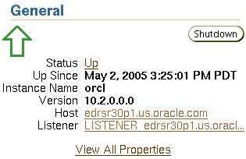
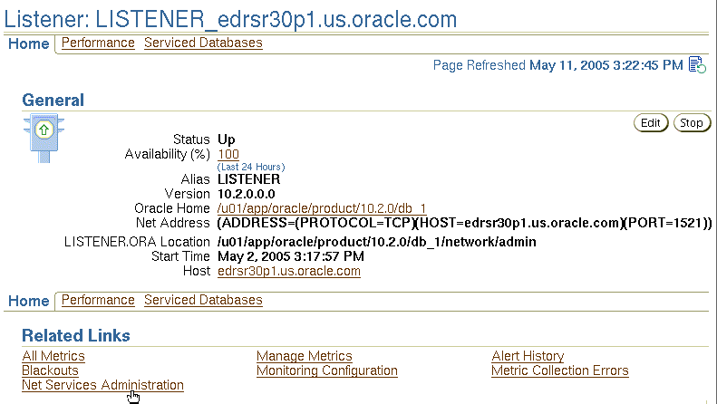
监听程序主页
Notes:
Oracle Database 10g：数据库管理 - 课堂练习 I 11-<number>
监听程序主页
单击 Enterprise Manager 中的“Database（数据库）”主页上的“Listener（监听程序）”链接可访问“Listener（监听程序）”主页。
在此页上，可看到：
最近 24 小时内监听程序的状态和可用性
监听程序版本和 Oracle 主页
监听程序的第一个监听地址
用于启动监听程序的配置文件的位置
监听程序的启动时间和主机信息
要启动监听程序，请转到“Database（数据库）”主页，单击监听程序名称可打开“Listener（监听程序）”主页。单击“Stop（停止）”可停止运行的监听程序；如果监听程序未运行，单击“Start（启动）”可启动监听程序。请以可启动和停止监听程序的操作系统用户身份登录到主机。

Slide 13
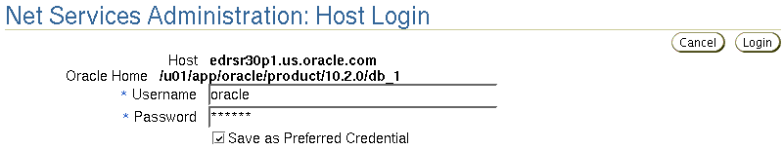
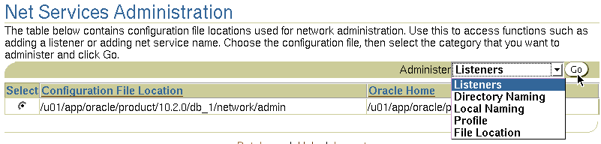
网络服务管理页
Notes:
网络服务管理页
使用“Net Services Administration（网络服务管理）”页可在跨多个文件系统的任何 Oracle 主目录中配置 Oracle Net Services。此页还提供管理监听程序的公用管理功能。可以使用“Net Services Administration（网络服务管理）”页配置和管理以下各项：
监听程序：可以添加、删除、启动和停止监听程序，还可更改其跟踪特性和事件记录特性。此外，还可查看监听程序的控制状态报表。
目录命名：可以定义简单的名称和连接标识符，并将定义的内容映射至连接描述符以确定网络位置和服务标识。将数据库服务、网络服务和网络服务别名保存到集中式目录服务中。
本地命名：将网络服务名称保存在 tnsnames.ora 文件中。
概要文件：配置 sqlnet.ora 参数。
文件位置：更改 Net Services 配置文件的位置。

Slide 14
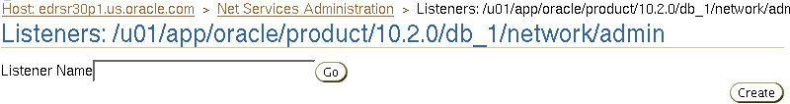
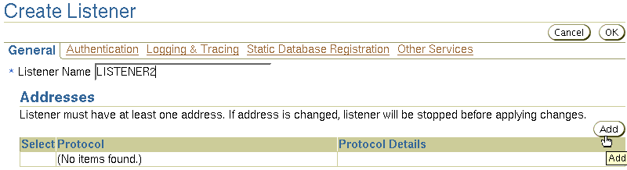
创建监听程序
1
2
3
4
Notes:
Oracle Database 10g：数据库管理 - 课堂练习 I 11-<number>
创建监听程序
要创建 Oracle Net Listener，请单击“Listener（监听程序）”属性页“Related Links（相关链接）”区域中的“Net Services Administration（网络服务管理）”。请执行下面的步骤：
1. 从“Administer（管理员）”下拉列表中选择“Listeners（监听程序）”，然后单击“Go（执行）”。
2. 单击“Create（创建）”。
3. 输入一个监听程序名称。这个名称在此服务器上必须是唯一的。
4. 添加监听程序地址。每个监听程序必须至少有一个监听程序地址。

Slide 15
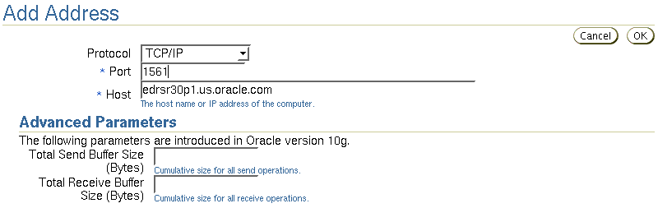
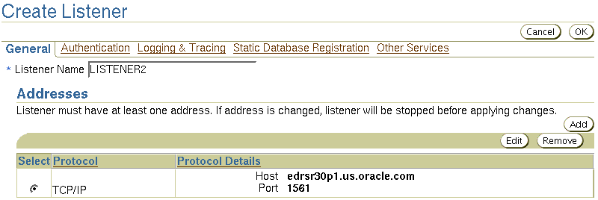
添加监听程序地址
5
6
7
Notes:
Oracle Database 10g：数据库管理 - 课堂练习 I 11-<number>
添加监听程序地址
下面继续介绍创建监听程序：
5. 选择网络协议。TCP/IP 是最常用的协议，也是默认协议 。可以选择其它协议，如 Internal Process Communication (IPC)，这个协议一般用于连接到本地应用程序（驻留于数据库服务器上），或者外部代码库 (EXTPROC)、命名管道 (NMP) 以及带有 SSL 的 TCP/IP。
注：使用“Other Services（其它服务）”标签可配置 NMP 和 EXTPROC 协议。
6. 输入监听程序要监视的端口。Oracle Net 的默认端口是 1521。如果选择使用 1521 之外的端口，监听程序或实例还需要进行其它配置。
7. 输入监听程序将运行的服务器名称或 IP 地址。
8. 对监听程序而言，其它所有配置步骤都是可选项。单击“OK（确定）”保存地址。唯一需要的配置是监听地址和名称。单击“OK（确定）”保存更改。
9. 要启动新监听程序，请从“Actions（操作）”下拉列表选择“Start/Stop（启动/停止）”，然后单击“Go（执行）”。

Slide 16
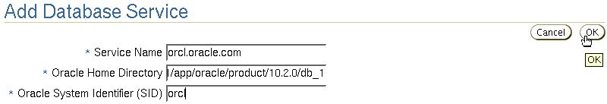
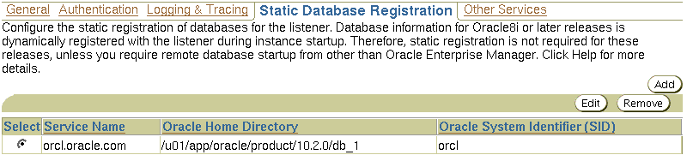
数据库服务注册
Notes:
Oracle Database 10g：数据库管理 - 课堂练习 I 11-<number>
数据库服务注册
为了让监听程序将客户机连接转发到实例，监听程序必须了解实例名称以及实例的 ORACLE_HOME 的位置。监听程序可通过下列两种方式查找此信息：
动态服务注册：Oracle8i、Oracle9i 和 Oracle Database 10g 实例会在启动数据库时使用默认监听程序自动进行注册。默认监听程序不需要其它的监听程序配置。
静态服务注册：在 Oracle 数据库的早期版本中，不使用监听程序自动进行注册，因此，要求监听程序配置文件包含一个监听程序为之提供服务的所有数据库服务的列表。在较新版本中，如果存在以下情况，仍然可以选择使用静态服务注册：
监听程序所在的端口不是默认的 1521，您又不想配置实例使用非默认端口进行注册
应用程序要求进行静态服务注册
要添加静态数据库服务，请单击“Edit Listener（编辑监听程序）”页上的“Static Database Registration（静态数据库注册）”，然后单击“Add（添加）”按钮。输入服务名称（与全局数据库名 <DB_NAME>.<DB_DOMAIN> 相同）、ORACLE_HOME 路径和 SID （与实例名相同）。单击“OK（确定）”。必须重新启动监听程序，这些更改才能生效。

Slide 17
命名方法
Oracle Net 支持多种解析连接信息的方法：
  简便连接命名：使用 TCP/IP 连接字符串
  本地命名：使用本地配置文件
  目录命名：使用符合 LDAP 的集中式目录服务器
  外部命名：使用支持的非 Oracle 命名服务
客户机/应用程序服务器
Oracle Net
Oracle Net 配置文件
Notes:
命名方法
Oracle Net 支持以下几种命名方法：
简便连接命名：使用简便连接命名方法，客户机可使用如下所示的 TCP/IP 连接字符串（由主机名、可选端口和服务名组成）连接到 Oracle 数据库服务器：
CONNECT username/password@host[:port][/service_name]
简便连接命名方法不需要进行配置。
本地命名：本地命名方法将连接描述符（由其网络服务名标识）存储在客户机中名为 tnsnames.ora 的本地配置文件中。
目录命名：为了访问数据库服务，目录命名方法将连接标识符存储在符合轻型目录访问协议 (LDAP) 的集中式目录服务器中。
外部命名：外部命名方法将网络服务名存储在支持的非 Oracle 命名服务中。支持的第三方服务包括：
网络信息服务 (NIS) 外部命名
分布式计算环境 (DCE) 单元目录服务 (CDS)

Slide 18

简便连接
  默认情况下已启用
  不需要进行客户机配置
  仅支持 TCP/IP（无 SSL）
  不支持高级连接选项，如：
    连接时故障转移
    源路由
    负载平衡
SQL> CONNECT hr/hr@db.us.oracle.com:1521/dba10g
无 Oracle Net 配置文件
Notes:
简便连接
使用简便连接时，可提供 Oracle Net 连接所需的所有信息作为连接字符串的一部分。简便连接的连接字符串采用以下形式：
<username>/<password>@<hostname>:<listener port>/<service name>
监听程序端口和服务名为可选项。如果未提供监听程序端口，Oracle Net 假定使用的是默认端口 1521。如果未提供服务名，Oracle Net 假定连接字符串中提供的数据库服务名与主机名是相同的。
假定监听程序使用 TCP 监听端口 1521，另外使用 SERVICE_NAMES=db 和 DB_DOMAIN=us.oracle.com 实例参数，则幻灯片中显示的连接字符串可简化为：
SQL> connect hr/hr@db.us.oracle.com
注：SERVICE_NAMES 初始化参数可接受多个逗号分隔值。若要此方案其作用，这些值中只能有一个必须为 db。

Slide 19
本地命名
  需要客户机名称解析文件
  支持所有的 Oracle Net 协议
  支持高级连接选项，如：
    连接时故障转移
    源路由
    负载平衡
SQL> CONNECT hr/hr@orcl
Oracle Net 配置文件
Notes:
本地命名
使用本地命名时，用户可提供 Oracle Net 服务的别名。Oracle Net 会根据本地已知服务的列表来检查别名，如果发现匹配名称，会将别名转换为主机、协议、端口和服务名。
本地命名的一个优势是，数据库用户仅需要记住简便连接所需的短别名，而不必记住很长的连接字符串。
本地已知服务列表存储在文本配置文件中：<oracle_home>/network/admin/tnsnames.ora。这是 tnsnames.ora 文件的默认位置，但是，这个文件也可以位于使用 TNS_ADMIN 环境变量的其它位置。
如果组织的 Oracle Net 服务配置不经常更改，则适合使用本地命名。

Slide 20

目录命名
  需要加载了 Oracle Net 名称解析信息的 LDAP：
    Oracle Internet Directory
    Microsoft Active Directory Services
  支持所有的 Oracle Net 协议
  支持高级连接选项
LDAP 目录
SQL> CONNECT hr/hr@orcl
Oracle Net 配置文件
Notes:
目录命名
使用目录命名时，用户可提供 Oracle Net 服务的别名。Oracle Net 会根据外部已知服务的列表来检查别名，如果发现匹配名称，会将别名转换为主机、协议、端口和服务名。与本地命名一样，数据库用户只需要记住短别名。
目录命名的一个优势是，新服务名一添加到 LDAP 目录，这个服务名即可供用户连接使用。使用本地命名时，数据库管理员 (DBA) 必须首先分发更新的 tnsnames.ora 文件（这些文件包含已更改的服务名信息），用户才能够连接到新服务或修改过的服务。
如果组织的 Oracle Net 服务配置经常更改，则适合使用目录命名。

Slide 21
外部命名方法
  使用支持的非 Oracle 命名服务
  包括：
    网络信息服务 (NIS) 外部命名
    分布式计算环境 (DCE) 单元目录服务 (CDS)
非 Oracle 命名服务
Oracle Net
Notes:
外部命名方法
外部命名方法将网络服务名存储在支持的非 Oracle 命名服务中。支持的第三方服务包括：
网络信息服务 (NIS) 外部命名
分布式计算环境 (DCE) 单元目录服务 (CDS)
在概念上讲，外部命名类似于目录命名。

Slide 22
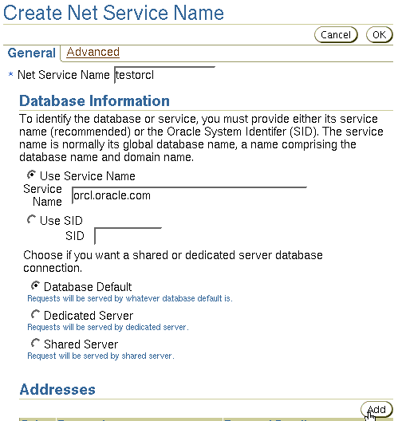
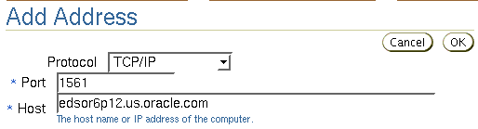
配置服务别名
创建或编辑
Notes:
配置服务别名
要创建本地 Oracle Net 服务别名，请从“Administer（管理）”下拉列表选择“Local Naming（本地命名）”，然后单击“Go（执行）”，再单击“Create（创建）”。
通过选择“Directory Naming（目录命名）”而不是“Local Naming（本地命名）”，可配置目录命名的服务别名。
注：如果尚未配置目录命名，则不能选择“Directory Naming（目录命名）”选项。在《Oracle 企业身份管理》课程以及《Oracle 高级安全管理》手册中对目录命名进行了论述。
在“Create Net Service Name（创建网络服务名）”页的“Net Service Name（网络服务名）”字段，输入一个唯一名称（这是用户使用此别名时要输入的名称）。输入要连接到的数据库的服务名或系统标识符 (SID)，然后单击“Add（添加）”按钮，输入服务名的地址。
对于地址，输入监听程序用于要连接到的服务的协议、端口和主机。

Slide 23
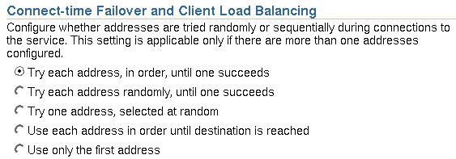
高级连接选项
Oracle Net 支持下列具有本地和目录命名的高级连接选项：
  连接时故障转移
  负载平衡
  源路由
Notes:
高级连接选项
使用高级连接选项时，Oracle Net 可以充分利用监听程序的故障转移和负载平衡功能，以及 Oracle Connection Manager 源路由功能。
如果启用了连接时故障转移，则别名中会列出两个或多个监听程序地址。如果第一个地址不可用，则尝试使用第二个地址。Oracle Net 会始终按列出的顺序试用地址，直至遇到起作用的监听程序，或者试用所有的地址失败后为止。
如果启用了负载平衡，Oracle Net 会随机从地址列表中选择一个地址。
源路由与 Oracle Connection Manager 一起使用。Oracle Connection Manager 可以充当进行 Oracle Net 通信的代理服务器，从而使得 Oracle Net 通信可以安全地通过防火墙进行路由。Oracle Net 将地址视为中继列表，首先连接到第一个地址，然后请求从第一个地址传递到第二个地址，直至到达目标位置。它与故障转移或负载平衡的不同之处在于，每次进行连接时都会用到所有的地址。

Slide 24
高级连接选项完整备注页
Try each address, in order, until one succeeds. Failover
Try each address, randomly, until one succeeds Failover Load balancing
Try one address selected at random. Load balancing
Use each address in order until the destination is reached.Source routing
Use only the first address. None
Notes:
Oracle Database 10g：数据库管理 - 课堂练习 I 11-<number>
高级连接选项（续）
请注意，连接时故障转移和负载平衡有五个选项。这五个选项可以转换为：

Slide 25
测试 Oracle Net 连接性
tnsping 实用程序用于测试 Oracle Net 服务别名：
  确保客户机与 Oracle Net 监听程序之间的连接性
  不验证所请求的服务是否可用
  支持简便连接名称解析：
  支持本地和目录命名：
tnsping db.us.oracle.com:1521/dba10g
tnsping orcl
Notes:
测试 Oracle Net 连接性
tnsping 相当于 Oracle Net 中的 TCP/IP ping 实用程序。它提供了快速测试，可验证到目标位置的网络路径是否正常。例如，在命令行窗口输入 tnsping orcl。
实用程序可验证主机名、端口以及协议是否可到达监听程序。并不实际检查监听程序是否处理服务名。tnsping 的另一个用途是指明配置文件的位置。当系统中具有多个 ORACLE_HOME 位置时，这可以提供帮助。

Slide 26
用户会话：专用服务器
用户会话
服务器进程
服务器进程
服务器进程
监听程序
Notes:
Oracle Database 10g：数据库管理 - 课堂练习 I 11-<number>
用户会话：专用服务器
使用专用服务器进程时，服务器进程和用户进程之间是一对一比例关系。每个服务器进程都会使用系统资源，包括 CPU 周期和内存。
在负荷很高的系统中，专用服务器进程占用了内存和 CPU 资源时会阻止系统的扩展，因而对系统扩展有负面影响。如果专用服务器体系结构的资源需求对系统产生了负面影响，您可以有下列两种选择：
通过增加更多的内存和附加 CPU 容量来扩充系统资源
使用 Oracle 共享服务器体系结构

Slide 27

用户会话：共享服务器
分派程序
服务器进程
服务器进程
服务器进程
用户会话
监听程序
Notes:
Oracle Database 10g：数据库管理 - 课堂练习 I 11-<number>
用户会话：共享服务器
参与共享服务器体系结构的每个服务至少有一个（通常为多个）分派程序进程。连接请求到达时，监听程序不会衍生专用服务器进程。而是维护一个可用于每个服务名的分派程序列表，以及每个分派程序的连接负载（并发连接数量）。
连接请求被路由到为指定服务名提供服务的负载量最低的分派程序。用户在会话期间保持连接到同一分派程序。
与专用服务器进程不同，单个分派程序可以管理成百上千个用户会话。
分派程序并不实际处理用户请求。而是将用户请求传递到位于 SGA 共享池部分的公用队列。
共享服务器进程会接收专用服务器进程的大部分工作，收集来自队列的请求并进行处理，直至完成为止。
由于单个用户会话的请求可能由多个共享服务器进程来处理，因此通常存储在 PGA 中的大部分内存结构必须位于共享内存位置（默认情况下，在共享池中）。但是，如果配置了大型池，或为 Automatic Memory Management 设置了 SGA_TARGET，这些内存结构会存储在 SGA 的大型池部分。

Slide 28
SGA 和 PGA
Oracle 共享服务器：用户会话数据存储在 SGA 中。
SGA
PGA
用户
会话
数据
光标状态
排序数据
大型池和
其它内存结构
堆栈空间
请在调整 SGA 大小时将共享服务器内存要求的因素考虑在内。
Notes:
Oracle Database 10g：数据库管理 - 课堂练习 I 11-<number>
SGA 和 PGA
使用专用服务器或共享服务器时，SGA 和 PGA 的内容会有所不同。
所有 SQL 语句的文本和分析形式存储在 SGA 中。
光标状态包含 SQL 语句的运行时内存值，如检索到的行。
用户会话数据包括安全信息和资源使用情况信息。
堆栈空间包含进程的本地变量。
技术注释
SGA 和 PGA 中的更改对用户而言是透明的，但是，如果支持多个用户，则需要提高 LARGE_POOL_SIZE 初始化参数值。每个共享服务器进程都必须访问所有会话的数据空间，以便任何服务器都可以处理来自任意会话的请求。在 SGA 中已分配了空间，可用于每个会话的数据空间。通过设置用户配置文件“General（常规）”页的“Database Services（数据库服务）”区域的 PRIVATE_SGA 资源限制，可限制每个会话可分配的空间量。

Slide 29


共享服务器：连接共享
客户机应用程序的空闲期已超出指定时间，并且有传入的客户机请求连接。
空闲客户机
活动客户机
新客户机
数据库服务器
最大连接数量配置为 255
此客户机连接是到该服务器的第 256 个连接。已打开连接共享，因此可接受此连接。
Notes:
共享服务器：连接共享
使用连接共享功能，数据库服务器可以使空闲会话超时，因而可让连接为活动会话提供服务。空闲会话逻辑上仍处于断开状态，当该会话下次发出请求时会自动重新建立物理连接。因此，Web 应用程序可使用现有硬件来满足大量并发用户的需求。连接共享是通过共享服务器配置的。
在本示例中，Oracle 数据库服务器配置了 255 个连接。某个客户机的空闲期已超出了指定时间。通过连接共享，此连接可用于第 256 个传入的客户机连接。如果空闲客户机还有其它任务要执行，通过另一个客户机的空闲连接可为该客户机重新建立连接。

Slide 30


不能使用共享服务器的情况
不能使用共享服务器执行下列特定类型的数据库任务：
  数据库管理
  备份和恢复操作
  批处理和批量加载操作
  数据仓库操作
分派程序
专用服务器进程
Notes:
Oracle Database 10g：数据库管理 - 课堂练习 I 11-<number>
不能使用共享服务器的情况
Oracle 共享服务器体系结构是一个有效的进程和内存使用模型，但是并不适用于所有的连接。由于存在公共请求队列，以及存在大量用户会共享分派程序响应队列这样的事实，所以共享服务器在处理大批数据的操作时性能并不是很好，如处理仓库查询或执行批处理时。
使用 Oracle Recovery Manager（将在以后的课程中论述）进行备份和恢复会话时，也会处理大量的数据集，因此也必须使用专用连接。
一定不能（也不会）使用共享服务器连接执行大量的管理任务。其中包括启动和关闭实例、创建表空间或数据文件、维护索引和表、分析统计操作，以及由 DBA 执行的多种其它任务。所有 DBA 会话都必须选择专用服务器。

Slide 31
小结
在本课中，应该已经学会如何：
  使用 Enterprise Manager 来：
    创建其它监听程序
    创建 Oracle Net Service 别名
    配置连接时故障转移
    控制 Oracle Net Listener
  使用 tnsping 测试 Oracle Net 的连接性
  确定何时使用共享服务器与专用服务器
Notes:
Oracle Database 10g：数据库管理 - 课堂练习 I 11-<number>

Slide 32
练习概览：使用 Oracle Network 组件
本练习包括以下内容：
  通过配置本地名称解析来连接到其它数据库
  为连接时故障转移创建第二个监听程序
Notes:
Oracle Database 10g：数据库管理 - 课堂练习 I 11-<number>

